Slide 1


Sosyal İlişkilerde Otokontrol
Lise Öğretmen Sunumu

Slide 2
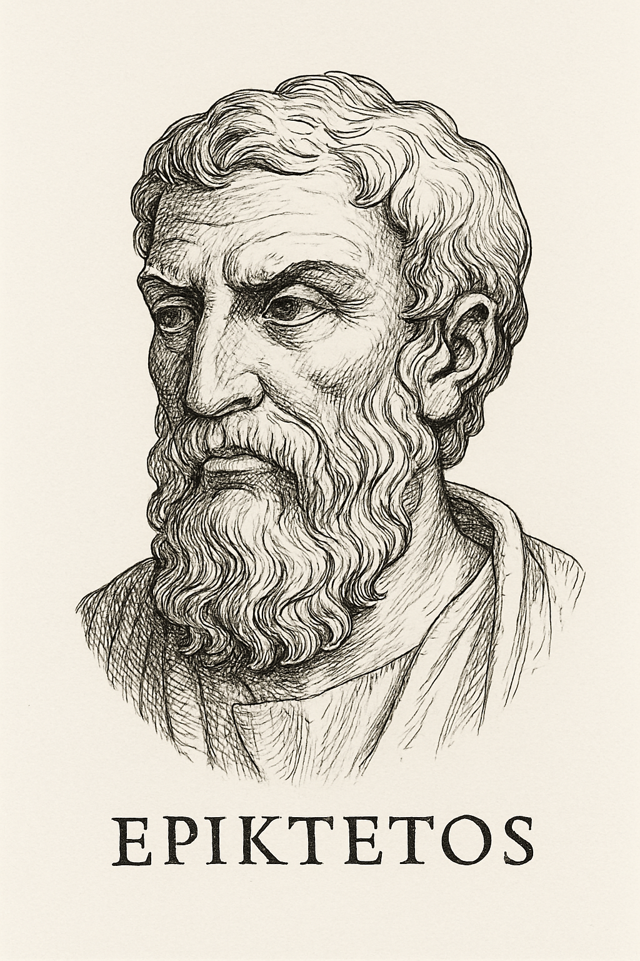
Kendinin efendisi olmayan hiç kimse özgür değildir.

Slide 3
İçindekiler:
1. Otokontrol Nedir?
2. Sosyal İlişkilerde Otokontrolün Psikolojik Temelleri
3. Duyguların Düzenlenmesi ve Öz Denetim
4. Öğretmenlik Mesleğinde Otokontrolün Rolü
5. Zorlayıcı Sosyal Durumlarda Otokontrol
6. Sınıf İçi Uygulamalar ve Stratejiler
7. Psikolojik Dayanıklılık ve Öz Farkındalık
8. Örnek Vaka ve Çözümleme
9. Sonuç ve Öneriler
10. Kaynakça

Slide 4
Otokontrol Nedir?
• Otokontrol, bireyin dürtülerini, duygularını ve davranışlarını
kendi amaçları doğrultusunda düzenleyebilmesidir. (1)
• Bu yeti, sosyal bağlamda çatışmalardan kaçınma ve
sağlıklı ilişkiler kurma açısından temel bir psikolojik beceridir.
• Frontal korteksin işleviyle ilişkilidir; empati, sosyal
normlara uyum ve iç görü gibi becerileri de içerir.

Slide 5
Sosyal İlişkilerde Otokontrolün
Psikolojik Temelleri
• Otokontrol, bireyin sosyal ilişkilerinde sınırlarını
korumasını ve
başkalarının sınırlarına saygı göstermesini sağlar.
• Duygusal düzenleme ile birlikte çalışır; bireyin öfke,
hayal kırıklığı gibi
duyguları yönetmesini kolaylaştırır. (2)

Slide 6
Öğretmenlik Mesleğinde Otokontrol
• Öğretmenler, hem öğrencilere model olur hem de sınıf içi etkileşimlerde duygusal tutarlılığı sağlamalıdır. (3)
• Tetikleyici durumlar karşısında sakinliğini koruyabilen öğretmenler, öğrenci başarısına olumlu katkı sağlar.

Slide 7
Zorlayıcı Sosyal Durumlarda Otokontrol
• Sınıf içi çatışmalar, veli iletişimi ve yönetimle ilişkiler
gibi durumlar, otokontrol gerektirir.
• Kriz anlarında öğretmenin tepkisini ertelemesi, psikolojik
esnekliğin bir göstergesidir.
• Duyguların tanınması ve yönetilmesi bu süreçte kritik rol oynar.

Slide 8
Sınıf İçi Stratejiler ve Uygulamalar
• Kuralların birlikte belirlenmesi, öz denetimi artırır
ve karşılıklı sorumluluk duygusu geliştirir.
• Öğrencilerin duygularını tanıyabilmeleri için empatik
dinleme önemlidir.
• Olumlu pekiştirme otokontrol davranışlarını destekler.

Slide 9
Psikolojik Dayanıklılık ve Öz Farkındalık
• Zorluklara karşı direncin artması, otokontrolün
gelişmesini destekler.
• Öz farkındalık, bireyin içsel süreçlerini izleyerek
tepkilerini bilinçli şekilde yönetmesidir.

Slide 10
Örnek Vaka 1: Söz Kesme Davranışı
• Vaka: Sınıfta sürekli söz kesen bir öğrenciye
öğretmenin gösterdiği sabır ve yönlendirme.
• Analiz: Öğretmenin öfkesini kontrol ederek
öğrenciye yapıcı geri bildirim vermesi, otokontrolün
pratikteki önemini gösterir.

Slide 11
Örnek Vaka 2: Veli ile Gerilimli Görüşme
• Vaka: Agresif yaklaşan bir veli ile görüşme
sırasında öğretmenin tepkisini kontrol etmesi.
• Analiz: Empatik yaklaşım, aktif dinleme ve nefes
egzersizi kullanımı ile durumun sağlıklı yönetilmesi.

Slide 12
Sonuç ve Genel Değerlendirme
• Otokontrol, öğretmenlerin hem bireysel iyilik
hali hem de mesleki yeterlilikleri için vazgeçilmezdir.
• Sürekli farkındalık ve düzenli psikolojik eğitimler
bu becerinin kalıcı hale gelmesini sağlar.

Slide 13
Kapanış Mesajı
• Unutmayalım: Kontrol edebildiğimiz ilk şey kendi duygularımızdır.
• Sağlıklı sosyal ilişkiler, sağlıklı bir eğitim ortamının temelidir.

Slide 14
Kaynakça
  • (1) Acar, İ. H., & Toran, M. (2015). Çocuklarda Öz Düzenleme Gelişimi ve Desteklenmesi. Eğitim ve Bilim.
  • (2) Brukner, L. (2018). Çocuklar İçin Otokontrol. Sola Kidz
  • (3) Sakız, G. (2014).Özdüzenleme-Öğrenmeden Öğretime
  Özdüzenleme Davranışlarının Gelişimi, Stratejiler ve
  Öneriler. Nobel Akademik Yayıncılık

